Slide 1
Γεωχημεία
Ενότητα 2: Γεωχημικές διεργασίες στην επιφάνεια της γης
Αριάδνη Αργυράκη
Σχολή Θετικών Επιστημών
Τμήμα Γεωλογίας και Γεωπεριβάλλοντος

Slide 2
Γεωχημικές διεργασίες στην επιφάνεια της γης
Γεωχημεία ορυκτών ανθράκων

Slide 3
Περιεχόμενα
Γένεση και γεωχημικά χαρακτηριστικά.
Γαιάνθρακες.
Πετρέλαιο.

Slide 4
Ορυκτά καύσιμα
Σχηματισμός μέσω αποσύνθεσης οργανικής ύλης.
Πετρέλαιο.
Φυσικό αέριο.
Γαιάνθρακες.
Βιτουμενιούχα πετρώματα.

Slide 5
Γενικά χαρακτηριστικά
Κύριο δομικό στοιχείο ο οργανικός άνθρακας – με καύση παράγεται CO₂ .
Η καύση φυσικού αερίου, πετρελαίου και βιτουμένιου παράγει , CO_{2 ,}Η₂Ο και άλλες ουσίες.

Slide 6
Συνθήκες γένεσης
Μεγάλος όγκος οργανικού υλικού + ταχύς ρυθμός ενταφιασμού → δεν επιτρέπει την οξείδωση του οργανικού υλικού και την παραγωγή CO₂ /H₂O.
Λιθάνθρακες: Χερσαίο περιβάλλον έλους – υδρόβια φυτά.
Πετρέλαιο : Θαλάσσιο περιβάλλον – ζώο- πλαγκτόν.

Slide 7
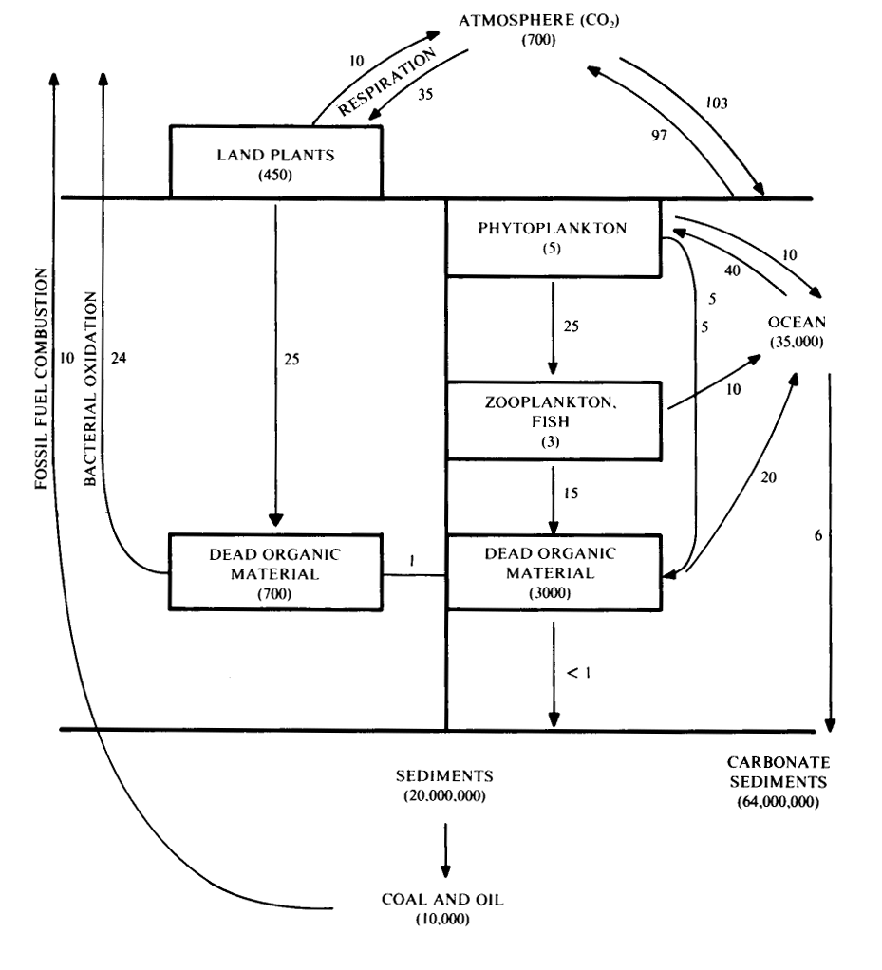
1

Slide 8
Coal Bed Formation
2
http://youtu.be/TZS2Klye00A

Slide 9
Αναγωγικές συνθήκες
Συνθήκες έλλειψης οξυγόνου.
Πρόληψη ταχείας αποσύνθεσης.

Slide 10
Σχηματισμός λιθάνθρακα
Αύξηση T,P με ενταφιασμό → εμπλουτισμός οργανικού υλικού σε άνθρακα.
Τύποι λιθανθράκων:
Χουμικοί→ σκουρόχρωμοι με καθαρή στρώση και υπολείμματα φυτικού ιστού.
Σαπροπηλικοί → λεπτόκοκκη οργανική ιλύς σε ήρεμο περιβάλλον απόθεσης – εμφάνιση χωρίς στρώση.

Slide 11
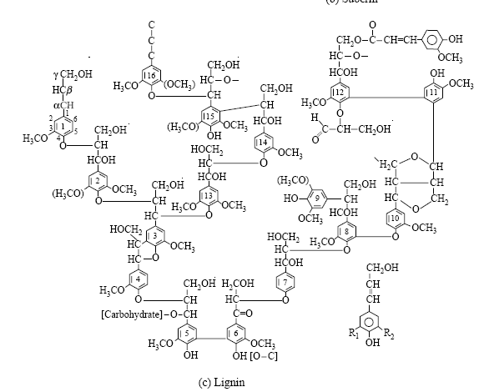
Μόριο λιγνίνης
3

Slide 12
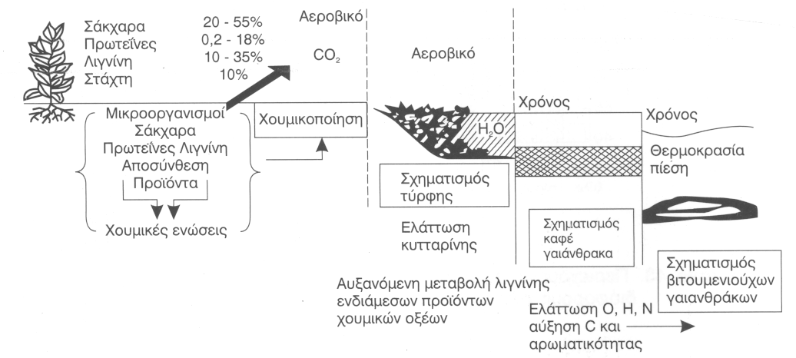
Τύποι λιθανθράκων – αύξηση περιεχομένου C
τύρφη
λιγνίτης
βιτουμενιούχος λιθάνθρακας
ανθρακίτης
4

Slide 13
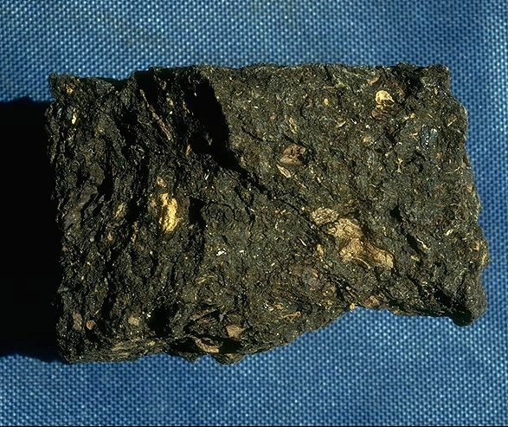
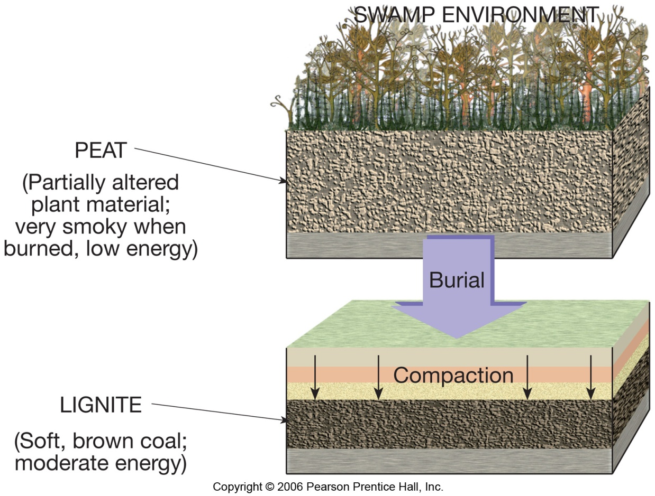
Τύρφη → λιγνίτης
6
5

Slide 14
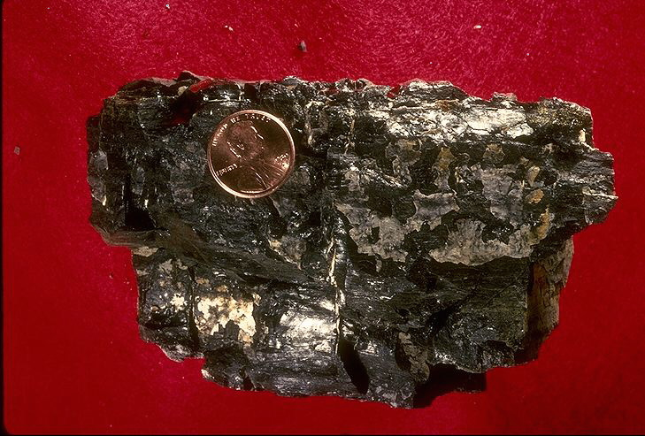
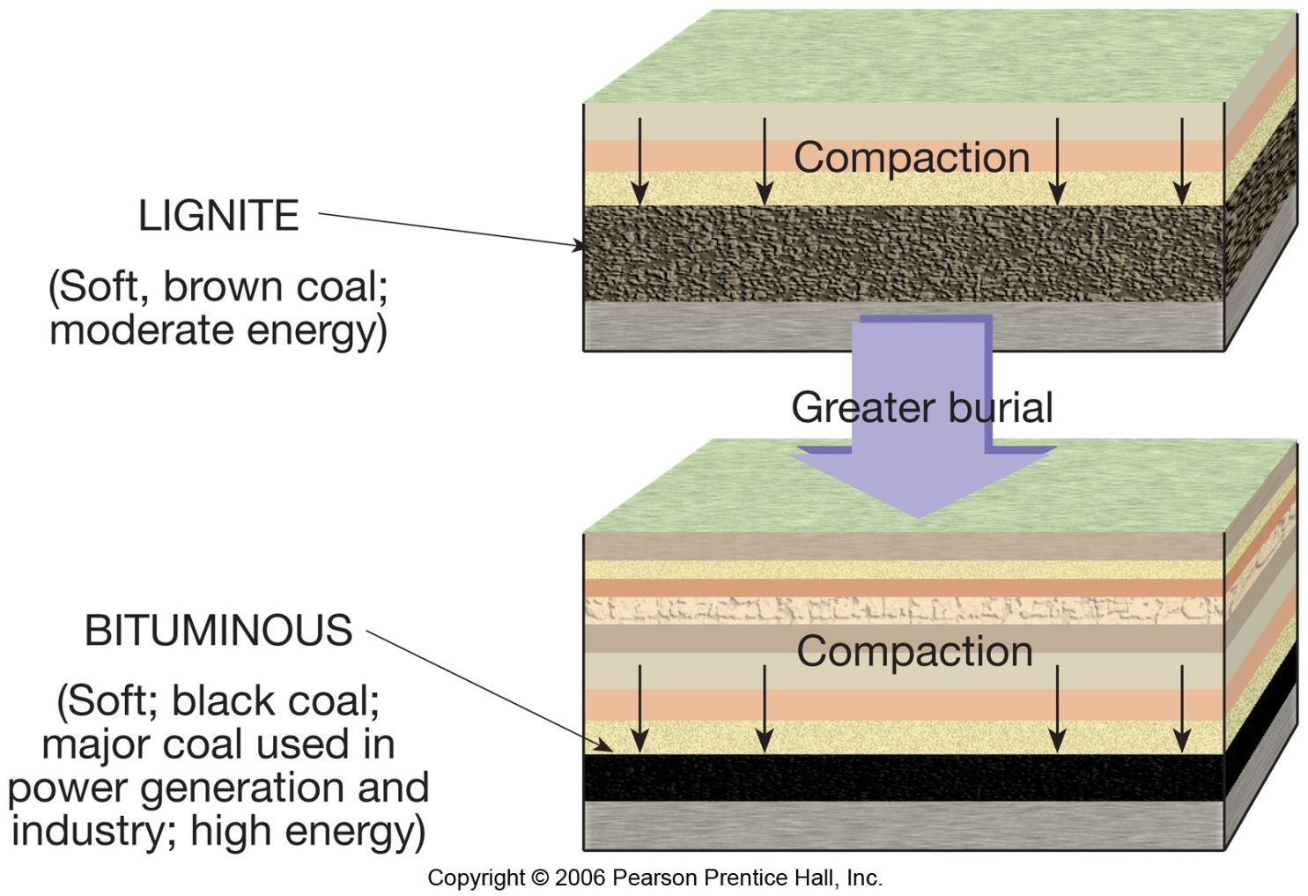
Βιτουμενιούχος λιθάνθρακας
8
7

Slide 15
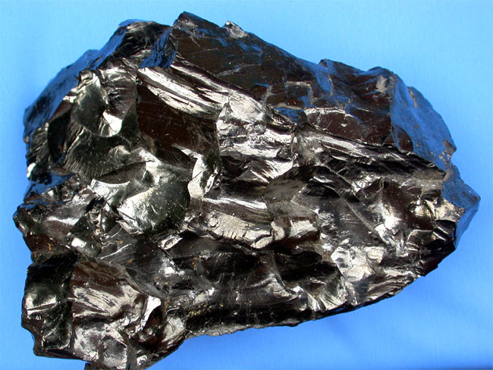
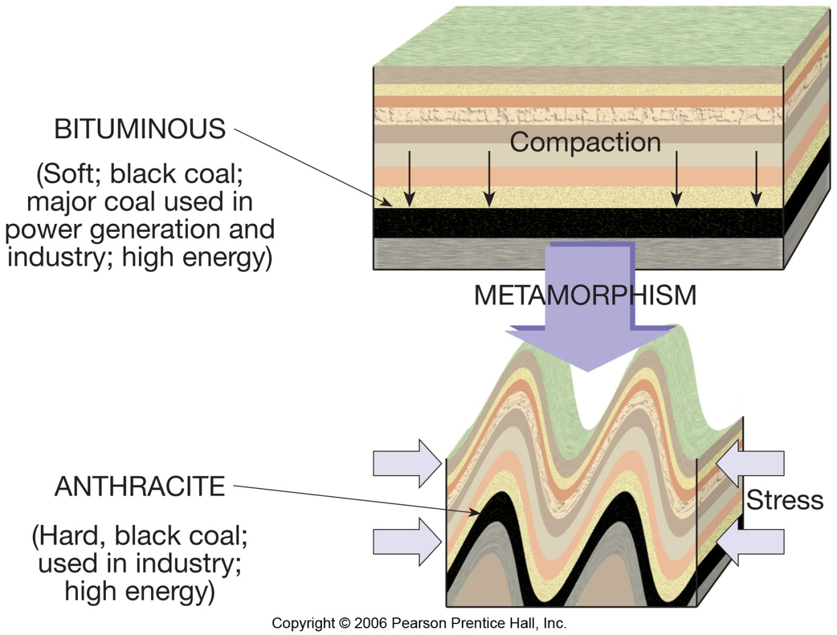
Ανθρακίτης
10
9
Θεωρείται προϊόν μεταμόρφωσης

Slide 16
Fossil Fuel Formation Video
http://youtu.be/MBeXRRTGjNE

Slide 17
Λιθάνθρακες- περιεκτικότητα C
Λιγνίτης 25-35% C.
Βιτουμενιούχος λιθάνθρακας 60-80% C.
Ανθρακίτης 92-98% C.

Slide 18
Λιθάνθρακες- περιεκτικότητα στοιχείων
Στοιχείο | ppm | Στοιχείο | ppm
Sc* | 0.6-10 | As* | 0.7-31
V + | 6-109 | Se | 0.4-3.3
Cr | 2.6-25.4 | Sb + | 0.1-7.3
Co* | 1.1-24.1 | W + | 0.2-1.3
Ni* | 2-50 | Pb | 3-20
Cu* + | 6-54 | Th* | 0.5-3.7
Zn + | 3-65 | U + | 0.2-3.8
* Ανόργανη προέλευση
+ οργανική προέλευση

Slide 19
Ορυκτολογία γαιανθράκων
11
12

Slide 20
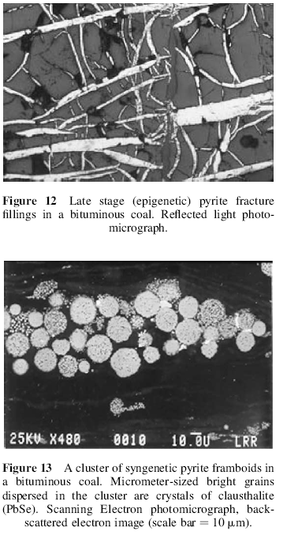
Σιδηροπυρίτης σε βιτουμενιούχους γαιάνθρακες
13
14

Slide 21
Λιθάνθρακες - ρύπανση
Μεγαλύτερη έκλυση CO₂.
Έκλυση πρόσθετων στοιχείων-ρύπων.
Hg, U, Sοx.
Το S είτε σε οργανικές ενώσεις είτε σε θειούχα ορυκτά (π.χ. σιδηροπυρίτης εάν υπάρχει Fe στο ίζημα).
Δυσκολία απομάκρυνσης του S αν βρίσκεται σε οργανικές ενώσεις.

Slide 22
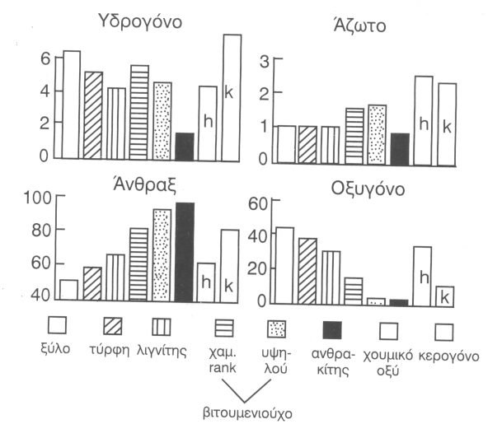
Αναλογία C/H
Φυσικό αέριο (μεθάνιο), CH₄, 1:4
Πετρέλαιο →1:2 κατά μέσο όρο
Λιθάνθρακες → Μεγαλύτερος εμπλουτισμός σε C
15

Slide 23
Πετρέλαιο
Πλούσιο σε υδρογονάνθρακες ρευστό.
Προέρχεται από το κηρογόνο με αύξηση T,P.
Κηρογόνο = πολυμερές οργανικό υλικό που απαντά σε ιζηματογενή πετρώματα ως διάσπαρτα υπολείμματα φυτικού υλικού (macerals).

Slide 24
Είδη πετρογραφικών ιστών (maceral)
Maceral | Τύπος κηρογόνου | Πηγή οργανικής ύλης
Alginite | I | Φύκη γλυκού νερού
Exinite | II | Γυρεόκοκκοι, σπόρια
Cutinite | II | Υπολείμματα Χερσαίων φυτών
Resinite | II | Ρητίνες χερσαίων φυτών
Liptinite | II | Λιπίδια χερσαίων φυτών, θαλάσσια φύκη
Vitrinite | III | Υλικό πλούσιο σε ξυλώδη και κυτταρινικό ιστό χερσαίων φυτών
Inertinite | IV | Κάρβουνο- Οξειδωμένο υλικό οποιασδήποτε προέλευσης

Slide 25
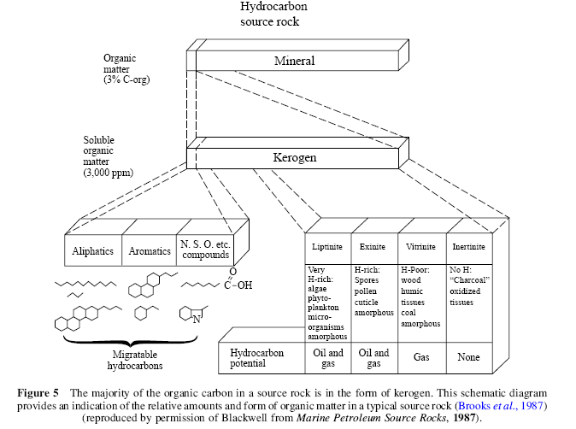
16

Slide 26
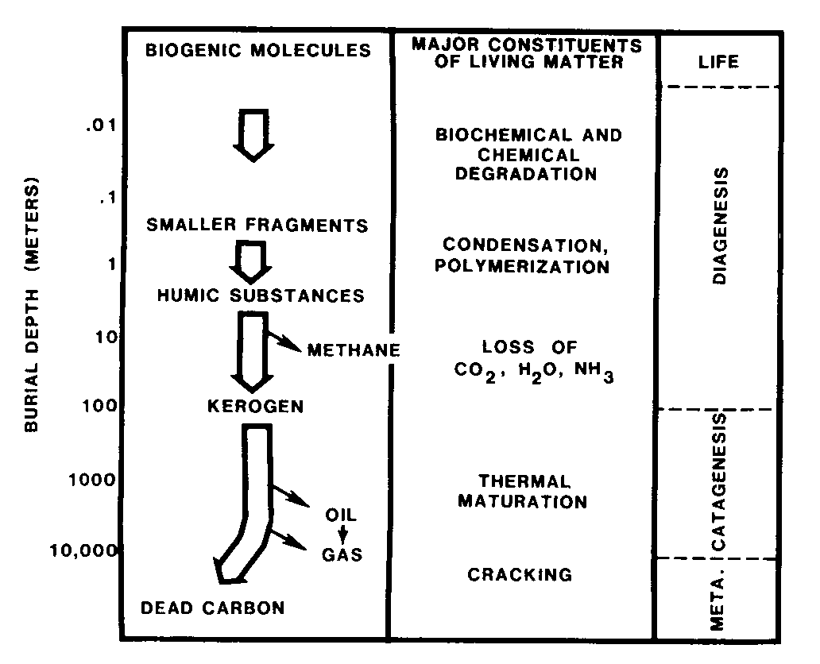
Διεργασία πετρελαιογένεσης
.
Βιογενή μόρια
Χουμικές ενώσεις
Ζωή
Βιοχημική αποσύνθεση
Απλοποιημένα μόρια
Συμπύκνωση
Πολυμερισμός
Διαγένεση
Χουμικές ενώσεις
CH4
Κηρογόνο
Θερμική ωρίμανση
Καταγένεση
μεταμόρφωση
Στείρος C
17

Slide 27
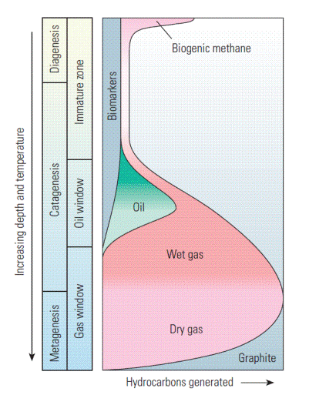
Βαθμός ωρίμανσης
Υδρογονανθράκων- Πετρελαϊκό ‘παράθυρο’
18

Slide 28
Σύσταση πετρελαίου 1
Στοιχείο | Περιεκτικότητα
C % | 82- 87
H % | 12 – 15
S % | 0.1 (sweet oil)- 5.5 (sour oil)
O % | 0.1 – 4.5
N % | 0.1 – 4.5
Άλλα % | <0.1
Ni ppm | 0.3 – 200
V ppm | 0.3 - 1000

Slide 29
Σύσταση πετρελαίου 2
Μέση σύσταση:
57% αλιφατικοί υδρογονάνθρακες.
29% αρωματικοί υδρογονάνθρακες.
14% ρητίνες και ασφαλτένια.

Slide 30
Σύσταση πετρελαίου 3
Paraffinic oil: κυρίως αλκάνια, <1%S (ορ. υλικό χερσαίας προέλευσης).
Paraffinic-naphthenic oil: αλκάνια, κυκλοαλκάνια <1%S (ορ. υλικό χερσαίας ή θαλάσσιας προέλευσης).
Aromatic-intermediate oil: <50% αρωματικούς υδρογονάνθρακες (ορ. Υλικό θαλάσσιας προέλευσης).

Slide 31
Χρηματοδότηση
Το παρόν εκπαιδευτικό υλικό έχει αναπτυχθεί στo πλαίσιo του εκπαιδευτικού έργου του διδάσκοντα.
Το έργο «Ανοικτά Ακαδημαϊκά Μαθήματα στο Πανεπιστήμιο Αθηνών» έχει χρηματοδοτήσει μόνο την αναδιαμόρφωση του εκπαιδευτικού υλικού.
Το έργο υλοποιείται στο πλαίσιο του Επιχειρησιακού Προγράμματος «Εκπαίδευση και Δια Βίου Μάθηση» και συγχρηματοδοτείται από την Ευρωπαϊκή Ένωση (Ευρωπαϊκό Κοινωνικό Ταμείο) και από εθνικούς πόρους.

Slide 32
Σημειώματα

Slide 33
Σημείωμα Ιστορικού Εκδόσεων Έργου
Το παρόν έργο αποτελεί την έκδοση 1.0.

Slide 34
Σημείωμα Αναφοράς
Copyright Εθνικόν και Καποδιστριακόν Πανεπιστήμιον Αθηνών, Αριάδνη Αργυράκη 2015. Αριάδνη Αργυράκη. «Γεωχημεία. Γεωχημικές διεργασίες στην επιφάνεια της γης». Έκδοση: 1.0. Αθήνα 2014. Διαθέσιμο από τη δικτυακή διεύθυνση: http://opencourses.uoa.gr/courses/GEOL2/.

Slide 35
Σημείωμα Αδειοδότησης
Το παρόν υλικό διατίθεται με τους όρους της άδειας χρήσης Creative Commons Αναφορά, Μη Εμπορική Χρήση Παρόμοια Διανομή 4.0 [1] ή μεταγενέστερη, Διεθνής Έκδοση. Εξαιρούνται τα αυτοτελή έργα τρίτων π.χ. φωτογραφίες, διαγράμματα κ.λ.π., τα οποία εμπεριέχονται σε αυτό και τα οποία αναφέρονται μαζί με τους όρους χρήσης τους στο «Σημείωμα Χρήσης Έργων Τρίτων».
[1] http://creativecommons.org/licenses/by-nc-sa/4.0/
Ως Μη Εμπορική ορίζεται η χρήση:
που δεν περιλαμβάνει άμεσο ή έμμεσο οικονομικό όφελος από την χρήση του έργου, για το διανομέα του έργου και αδειοδόχο
που δεν περιλαμβάνει οικονομική συναλλαγή ως προϋπόθεση για τη χρήση ή πρόσβαση στο έργο
που δεν προσπορίζει στο διανομέα του έργου και αδειοδόχο έμμεσο οικονομικό όφελος (π.χ. διαφημίσεις) από την προβολή του έργου σε διαδικτυακό τόπο
Ο δικαιούχος μπορεί να παρέχει στον αδειοδόχο ξεχωριστή άδεια να χρησιμοποιεί το έργο για εμπορική χρήση, εφόσον αυτό του ζητηθεί.

Slide 36
Διατήρηση Σημειωμάτων
Οποιαδήποτε αναπαραγωγή ή διασκευή του υλικού θα πρέπει να συμπεριλαμβάνει:
το Σημείωμα Αναφοράς
το Σημείωμα Αδειοδότησης
τη δήλωση Διατήρησης Σημειωμάτων
το Σημείωμα Χρήσης Έργων Τρίτων (εφόσον υπάρχει)
μαζί με τους συνοδευόμενους υπερσυνδέσμους.

Slide 37
Σημείωμα Χρήσης Έργων Τρίτων (1/3)
Το Έργο αυτό κάνει χρήση των ακόλουθων έργων:
Εικόνες/Σχήματα/Διαγράμματα/Φωτογραφίες
Εικόνα 1: Organic Carbon Cycle. Copyright West Virginia University. Σύνδεσμος: http://pages.geo.wvu.edu/~jtoro/petroleum/petroleum_figs/review1/C-cycle80.jpg. Πηγή: geo.wvu.edu.
Εικόνα 2: Copyrighted. Σύνδεσμος: http://youtu.be/TZS2Klye00A. Πηγή: www.youtube.com.
Εικόνα 3: Μόριο λιγνίνης. Copyrighted.
Εικόνα 4: Τύποι λιθανθράκων. Copyrighted.
Εικόνα 5: Copyright 2006 Pearson Prentice Hall, Inc.
Εικόνα 6: Copyrighted.

Slide 38
Σημείωμα Χρήσης Έργων Τρίτων (2/3)
Εικόνα 7: Copyright 2006 Pearson Prentice Hall, Inc.
Εικόνα 8: Copyrighted.
Εικόνα 9: Copyright 2006 Pearson Prentice Hall, Inc.
Εικόνα 10: Ανθρακίτης. Copyright University of Pittsburgh. Σύνδεσμος: http://www.pitt.edu/~cejones/GeoImages/6MetamorphicRocks/Anthracite.html. Πηγή: www.pitt.edu.
Εικόνα 11: Copyrighted.
Εικόνα 12: Copyrighted.
Εικόνα 13: Copyrighted.
Εικόνα 14: Copyrighted.
Εικόνα 15: Copyrighted.

Slide 39
Σημείωμα Χρήσης Έργων Τρίτων (3/3)
Εικόνα 16: Copyrighted. Πηγή: Brooks et al.,1987.
Εικόνα 17: Copyrighted.
Εικόνα 18: Copyrighted.
Εικόνα 19: Copyrighted.

